Slide 1
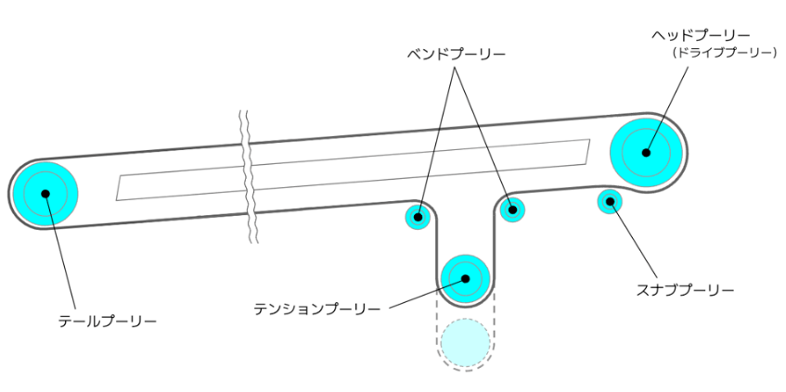
要望
文字、文字から伸びる線もそのまま
記載してください。

Slide 2
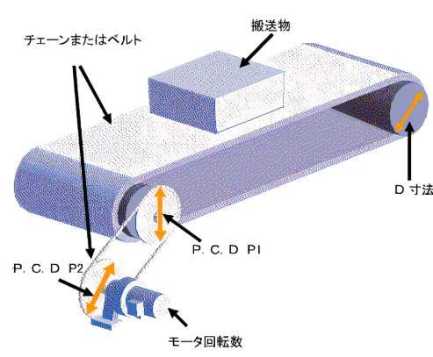
要望
文字は不要。
黒、オレンジの矢印も消してほしい。

Slide 3
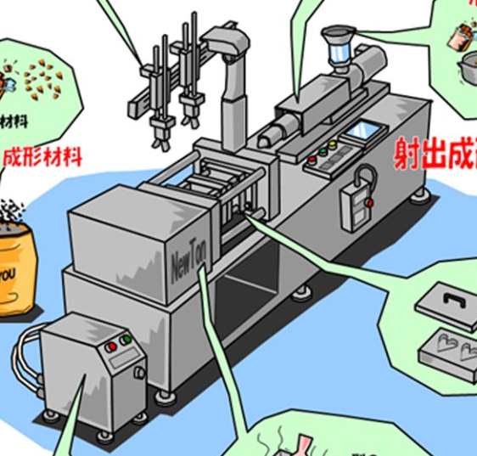
要望
文字や吹き出しは不要。
射出形成機のイラストのみ必要。

Slide 4
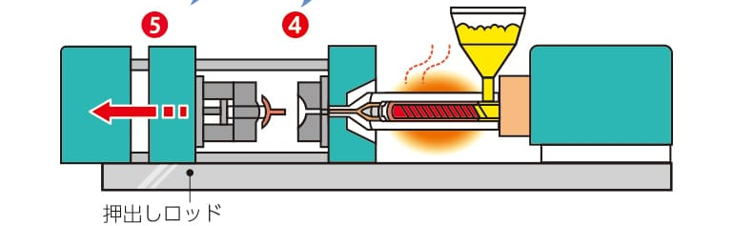
要望
文字、番号、矢印、文字から伸びる線＋黒丸不要。

